Slide 1
موسسه آموزش گردشگری الماس آبی جنوب
روان شناسی رفتار با گردشگران
دکتر رضا برومند
9مهر 1400
موسسه آموزش گردشگری الماس آبی جنوب

Slide 2
معرفی مدرس دوره
موسسه آنامیس مهرجنوب Anamisfile.ir

Slide 3
روان شناسی رفتار با گردشگران
آنچه با هم خواهیم آموخت
موسسه آموزش گردشگری الماس آبی جنوب

Slide 4
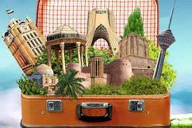
آنچه با هم خواهیم آموخت
تعریف و تبیین مفاهیم و اصطلاحات
تبیین مدل تصویر ذهنی گردشگران
گونه شناسی رفتار و کنش گردشگران
روان شناسی و کاربرد آن در گردشگری
روان شناسی گردشگری در عمل
موسسه آموزش گردشگری الماس آبی جنوب

Slide 5
روان شناسی رفتار با گردشگران
یک مقدمه متفاوت
طلای زندگی شما چیست
موسسه آموزش گردشگری الماس آبی جنوب

Slide 6
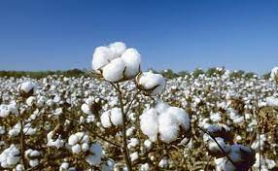
راز خوشبختی بشر در طول تاریخ-استعاره طلا
طلای سرخ
طلای سفید
طلای سیاه
موسسه آموزش گردشگری الماس آبی جنوب

Slide 7
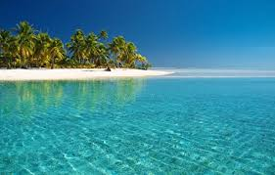
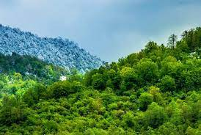
راز خوشبختی بشر در طول تاریخ-استعاره طلا
طلای زرد
طلای سبز
طلای آبی
موسسه آموزش گردشگری الماس آبی جنوب

Slide 8
راز خوشبختی بشر در طول تاریخ-استعاره طلا
طلای بی رنگ
انسان خلاق و کارآمد
موسسه آموزش گردشگری الماس آبی جنوب

Slide 9
روان شناسی رفتار با گردشگران
تعریف مفاهیم
روان شناسی/گردشگری/روان شناسی گردشگری
موسسه آموزش گردشگری الماس آبی جنوب

Slide 10
تعریف روان شناسی
روان شناسی علم مطالعه رفتار و فرایندهای روانی
رفتار
فرایندهای روانی
موسسه آموزش گردشگری الماس آبی جنوب

Slide 11
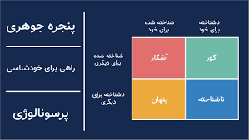
پنجره های خودشناسی
موسسه آموزش گردشگری الماس آبی جنوب

Slide 12
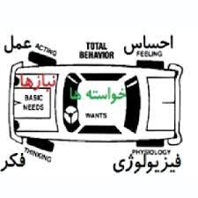
ماشین رفتار
موسسه آموزش گردشگری الماس آبی جنوب

Slide 13
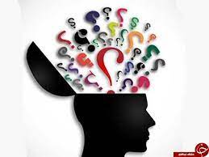
تعریف روان شناسی در دیدگاه عموم
روان شناسی علم:
1-جذاب
2-مهم
3-امیدوارکننده
موسسه آموزش گردشگری الماس آبی جنوب

Slide 14
تعریف گردشگری
مجموعه فعالیت هایی که
1- ایام فراغت و نه در جهت انجام کار
2- با هدف استراحت / بازیابی نیروی از دست رفته
3- افزاش شناخت و آگاهی
4- گسترش روابط انسانی
5- منجر به سفر و اقامت در مکانی غیر از ماوای همیشگی
موسسه آموزش گردشگری الماس آبی جنوب

Slide 15
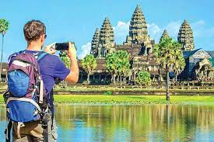
تعریف امروزی گردشگری
گردشگری پدیده ای با چشم انداز فرهنگی
گردشگری فرهنگ یک ملت به معنی وسیع کلمه
گردشگری توجه به شیوه فکر کردن و زیستن یک ملت
موسسه آموزش گردشگری الماس آبی جنوب

Slide 16
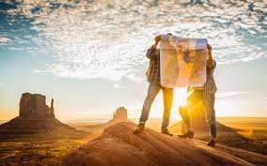
روان شناسی گردشگری
استفاده از اصول، قوانین و راهبردهای روان شناختی درارتباط با گردشگری شامل:
رفتار و اعمال گردشگران
انگیزه گردشگران
فرایند روانی طی شده توسط گردشگران
نیازها و تقاضاهای گردشگران
موسسه آموزش گردشگری الماس آبی جنوب

Slide 17
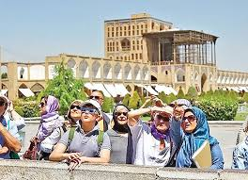
روان شناسی رفتار با گردشگران
تبیین مدل ذهنی گردشگران
موسسه آموزش گردشگری الماس آبی جنوب

Slide 18
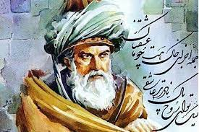
تبیین مدل ذهنی گردشگران
همچنانک سهل شد ما را حضر
سهل شد هم قوم دیگر را سفر
موسسه آموزش گردشگری الماس آبی جنوب

Slide 19
مدل ذهنی چیست
مدل ذهنی:
توصیف فرایند تفکر فردی درباره چگونگی کار در دنیای واقعی است.
مدل ذهنی:
نمایشی از جهان پیرامون، روابط بین بخشهای مختلف آن
و درک مستقیم یک فرد در مورد اقدامات خود و نتایج آن می‌باشد.
موسسه آموزش گردشگری الماس آبی جنوب

Slide 20
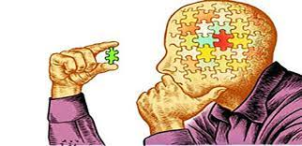
تبیین مدل ذهنی گردشگران
مدل‌های ذهنی می‌توانند:
1-رفتار را شکل دهند
2-رهیافتی را برای حل مشکلات باشند
3- انجام وظایف را تسهیل کنند
موسسه آموزش گردشگری الماس آبی جنوب

Slide 21
مدل ذهنی چیست؟
می‌توان گفت مدلهای ذهنی، عینک‌هایی هستند که ما به چشم می‌زنیم و از طریق آنها دنیا را می‌بینیم.
آنچه تفاوت‌های ما را می‌سازد، قبل از تفاوت دانش و استعداد، تفاوت نگرش و مدلسازی هایی است که ما از دانش و تجربه‌های قبلی خود و از شنیده‌ها ودیده‌های دیگران انجام می‌دهیم.
موسسه آموزش گردشگری الماس آبی جنوب

Slide 22
مدل ذهنی گردشگران
مدل ذهنی گردشگران:
شناخت ادراک گردشگر از مقصد گردشگری
آگاهی از تصویر گردشگران از مقصد گردشگری
درک فرایند شکل گیری تصویر ذهنی گردشگر از مقصد
موسسه آموزش گردشگری الماس آبی جنوب

